Slide 1
Avaliação de CORE VALUES
Bayou Builders
Traduzido por equipe sunrise

Slide 2
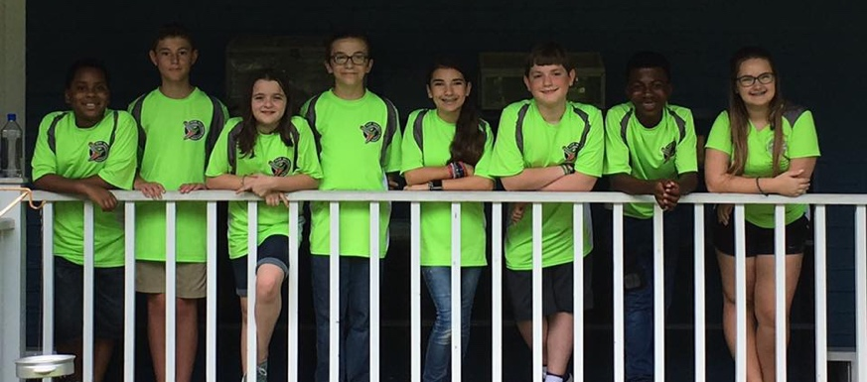
Conheça a equipe
Bayou Builders é uma equipe de 10 pessoas, baseada na comunidade, em Hammond, Louisiana.
Ganahram um Champions’ Award todos os anos em seu estado e participaram do North American Open, Razorback Open e World Festival.
Em 2017, foram nomeados para o Global Innovation Award de Louisiana.
Bayou Builders são muito envolvidos com a comunidade, dando centenas de horas de divulgação todos os anos
Copyright 2018, FLL TUTORIALS
Última edição: 04/09/2018
<número>

Slide 3
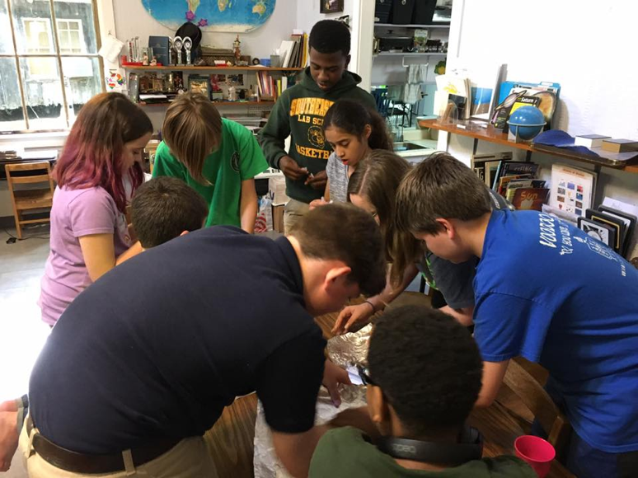
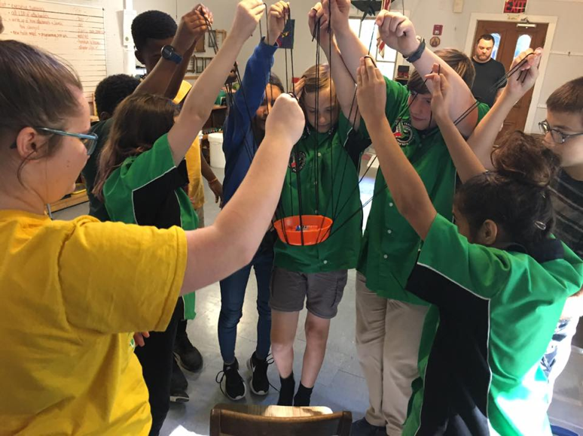
COMO É A AVALIAÇÃO?
A avaliação de Core Values é muito divertida. É a oportunidade da sua equipe para compartilhar a sua identidade e porque fazer parte da FLL é importante para você
A avaliação geralmente começa com a equipe fazendo uma dinâmica em que vocês terão tempo para fazer
Copyright 2018, FLL TUTORIALS
Última edição: 03/09/2018
<número>

Slide 4
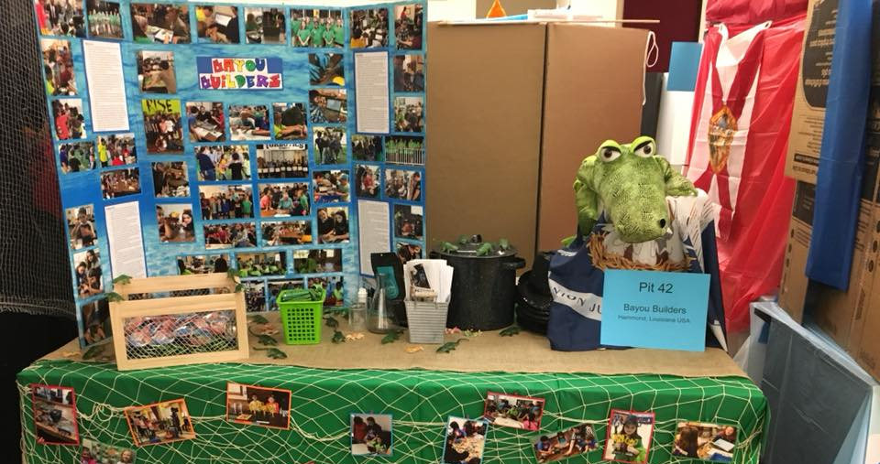
O que esperar da avaliação de core
Após a atividade, você terá a chance de apresentar seu pôster
Você deve tentar deixar o máximo de tempo para responder perguntas.
Copyright 2018, FLL TUTORIALS
Última edição: 03/09/2018
<número>
Notes:
<número>

Slide 5
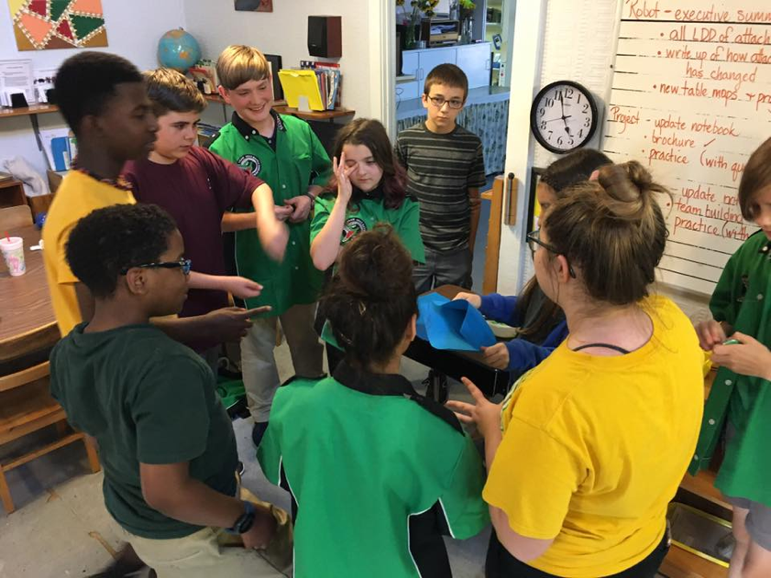
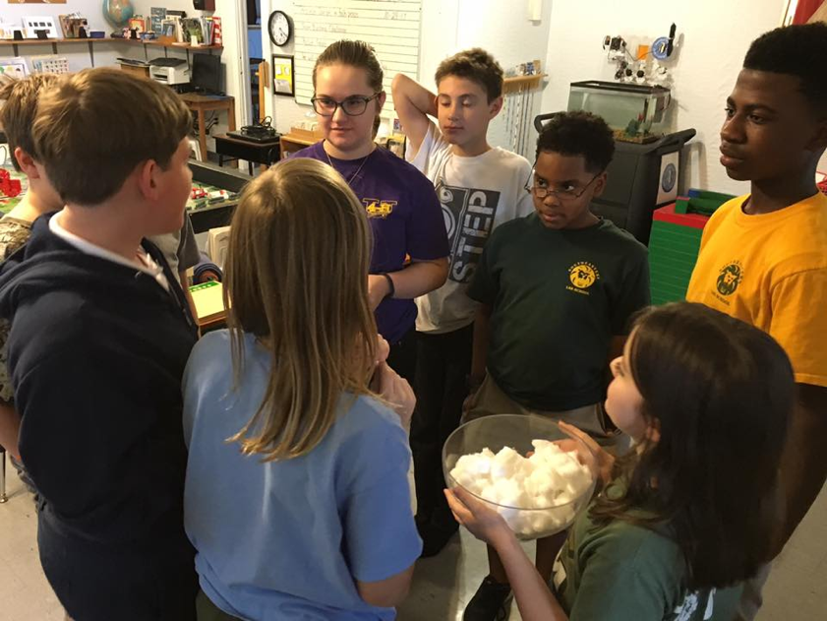
Pperparando a equipe para a dinâmica
Quando trabalhando com uma grande equipe, designar uma pessoa para ser o Mediador da Dinâmica pode ajudar. Ela ajuda a coletar ideias e com que todos sejam ouvidos
É também função deste membro fazer com que todos entrem em um acordo
Copyright 2018, FLL TUTORIALS
Última edição: 03/09/2018
<número>

Slide 6
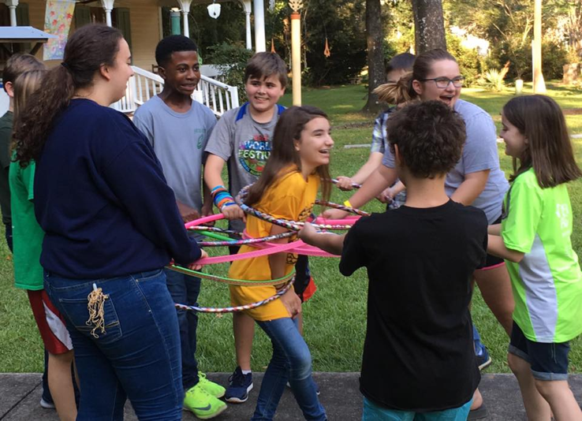
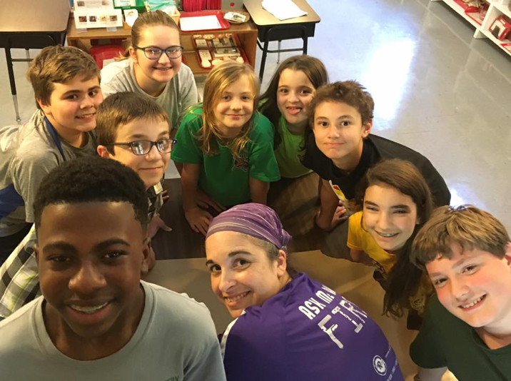
Preparando a sua equipe para a dinâmica
Você deve tentar fazer uma dinâmica por semana. Escolha atividades que sejam divertidas e ajude os membros da equipe a tomar decisões. É também uma boa forma de se conhecerem
Vocês devem interrogar por pelo menos 5 minutos após cada dinâmica para continuarem a se desenvolver
Copyright 2018, FLL TUTORIALS
Última edição: 03/09/2018
<número>
Notes:
<número>

Slide 7
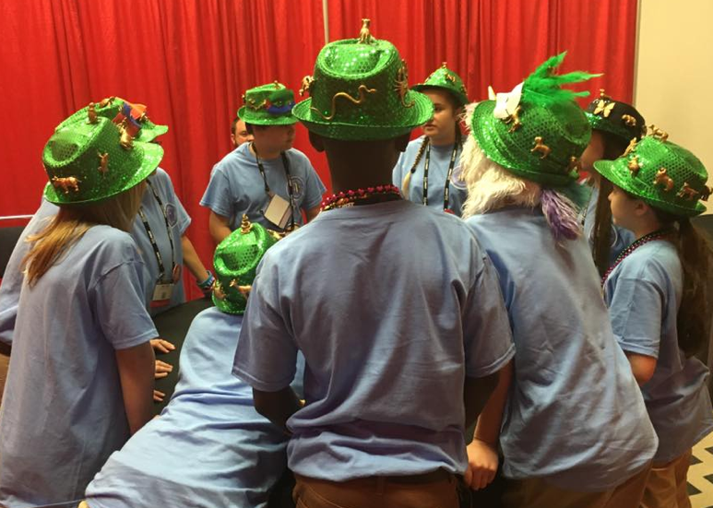
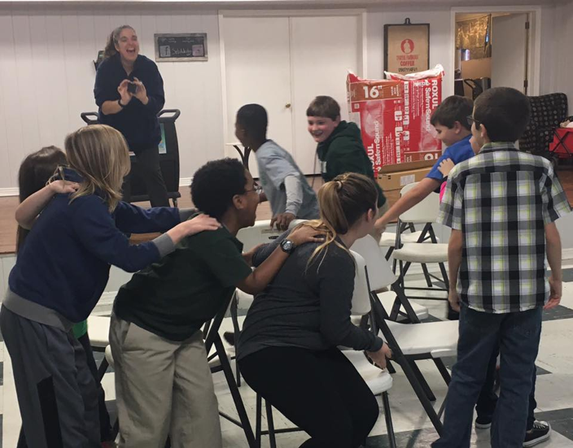
DURANTE A DINÂMICA
Prestem bastante atenção nas instruções da dinâmica. Não hesitem em fazer perguntas caso não entendam algo
Gastem em torno de um minuto compartilhando ideias e fazendo um plano. Revejam o plano antes para que todos entendam suas funções
Copyright 2018, FLL TUTORIALS
Última edição: 03/09/2018
<número>

Slide 8
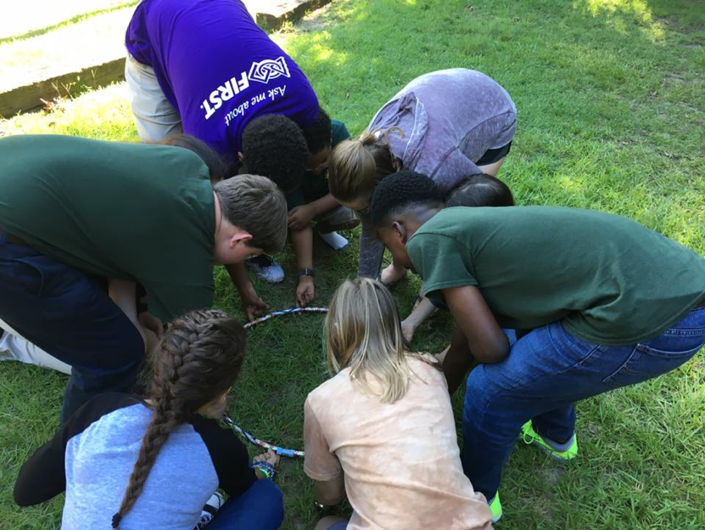
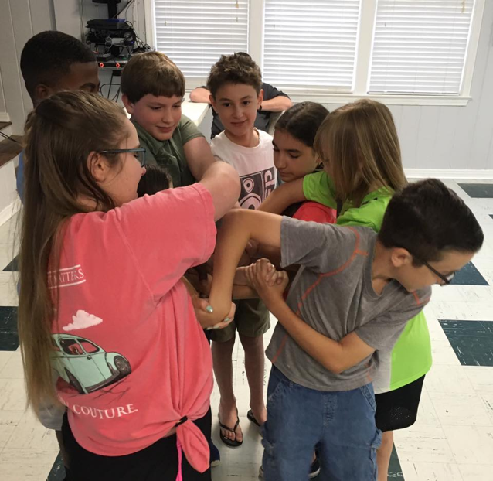
e se você não terminar a dinâmica?
Tudo bem se você não finalizar a atividade. Acontece! O objetivo é dar aos juízes a chance de ver como vocês se relacionam
A parte importante é incluir todos da equipe igualmente no processo e se divirtam!
Copyright 2018, FLL TUTORIALS
Última edição: 03/09/2018
<número>
Notes:
<número>

Slide 9
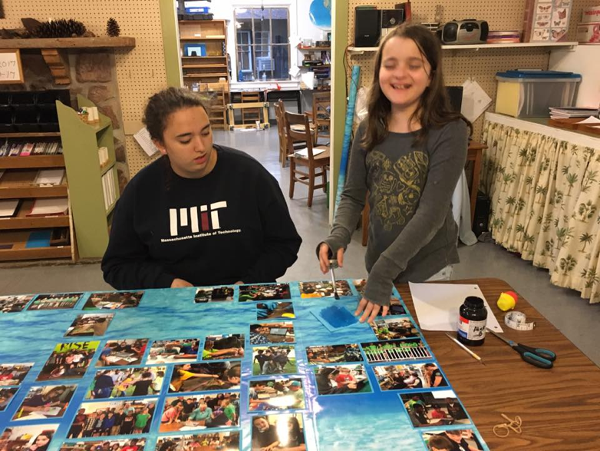
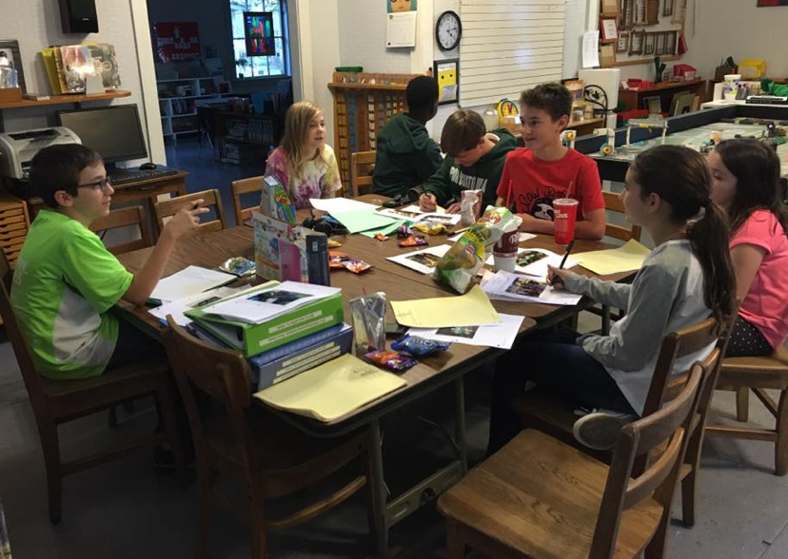
Preparando sua apresentação de core
Façam uma ligação clara da rubrica de Core quando montando o pôster e apresentação
Algumas equipes escolhem uma apresentação roteirizada, música…
Copyright 2018, FLL TUTORIALS
Última edição: 03/09/2018
<número>
Notes:
<número>

Slide 10
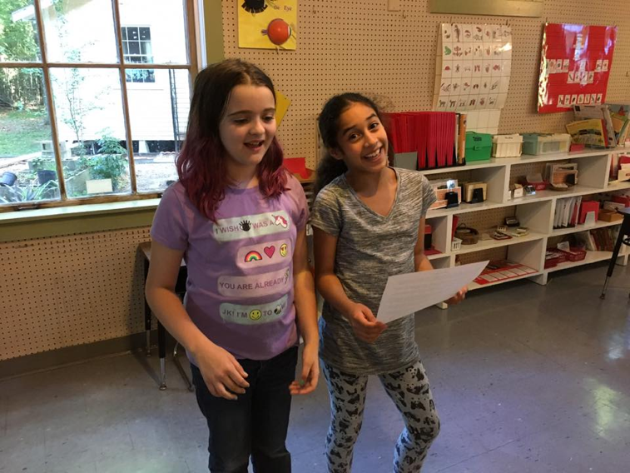
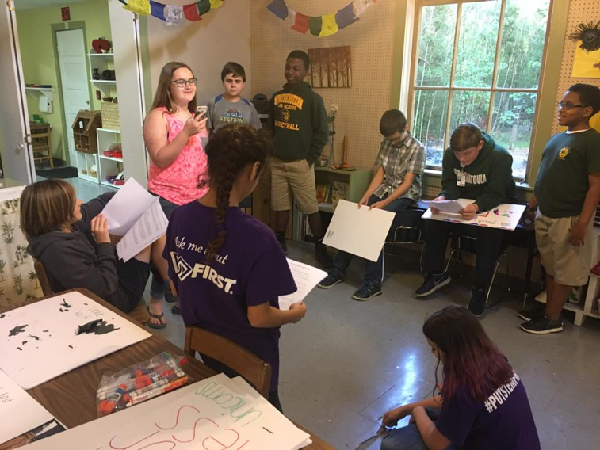
Preparando sua apresentação de core
Pratiquem sua apresentação o quanto for possível, foquem em manter contato visual e falem claramente e pausadamente
Incluam muitas imagens no seu pôster. É bom para os juízes verem e podem ajudar você a se lembrar de algo
Copyright 2018, FLL TUTORIALS
Última edição: 03/09/2018
<número>
Notes:
<número>

Slide 11
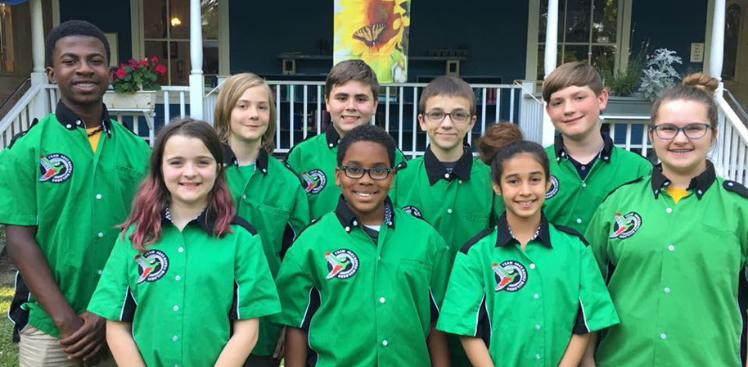
Preparando para responder perguntas
Perto do dia da competição, pratiquem responder as perguntas
Reflitam sobre como foi a temporada até o momento. Por exemplo:
Quais foram nossas metas para esta temporada?
Todos na equipe tem uma função específica? Todos trabalham igualmente no projeto e no robô?
Como tomamos decisões?
Copyright 2018, FLL TUTORIALS
Última edição: 03/09/2018
<número>
Notes:
<número>

Slide 12
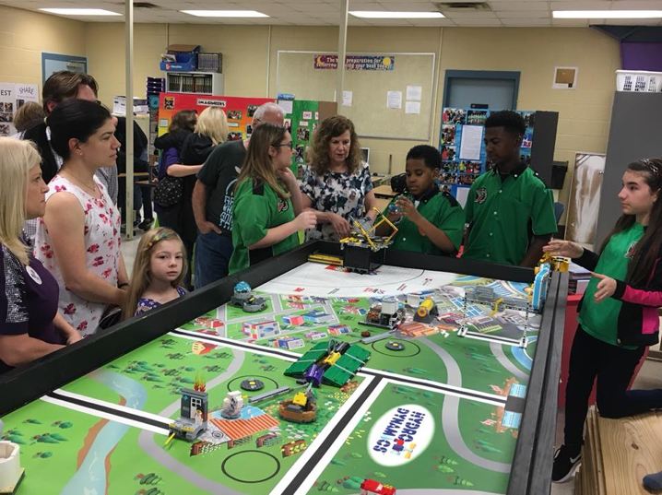
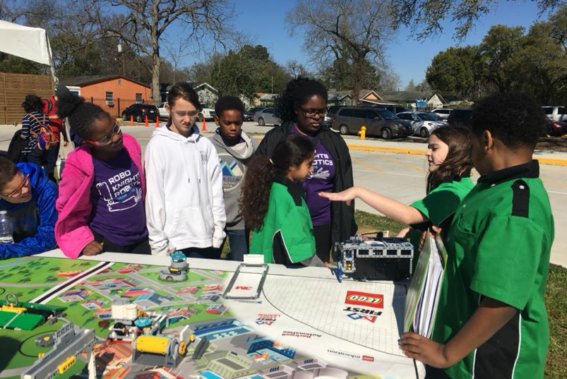
Conclusão
Compartilhe informação sobre as suas divulgações e o que vocês tem feito para compartilhar conhecimento
É importante que tenham estas atividades documentadas!
Copyright 2018, FLL TUTORIALS
Última edição: 03/09/2018
<número>
Notes:
<número>

Slide 13
CRÉDITOS
Essa lição foi escrita por Bayou Builders (https://www.bayoubuilders.org/)
Mais lições de FIRST LEGO League disponíveis em www.flltutorials.com
Traduzido por Equipe Sunrise, de Santa Catarina
Creative Commons Attribution-NonCommercial-ShareAlike 4.0 International License
Copyright 2018, FLL TUTORIALS
Última edição: 03/09/2018
<número>

